Slide 1

CSS Grid
ORTDNIPRO.ORG/WEB

Slide 2
Сложность размещения элементов на странице

Slide 3
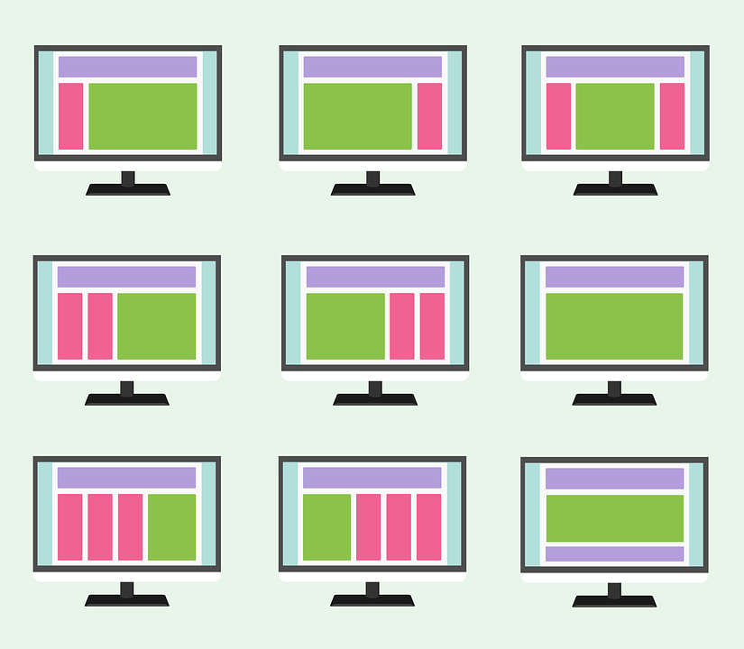
Размещение элементов
Размещение элементов на странице, в первую очередь горизонтально (но также и вертикально), всегда было нетривиальной задачей, т.к. до недавнего времени не было инструмента заточенного для решения этой проблем…
3

Slide 4
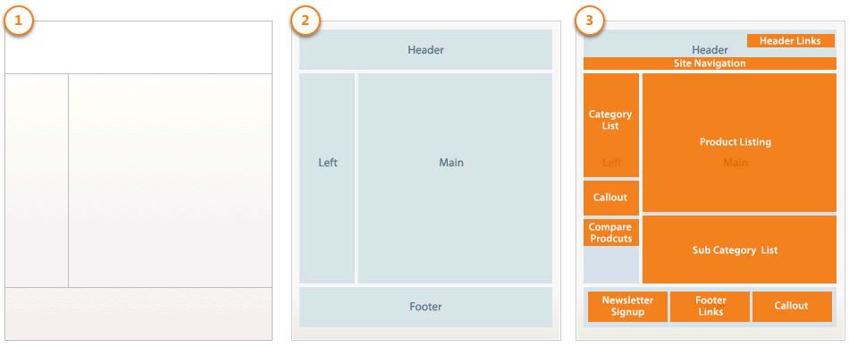
Традиционное размещение элементов страницы
4

Slide 5
Flexbox – не решение проблемы

Slide 6
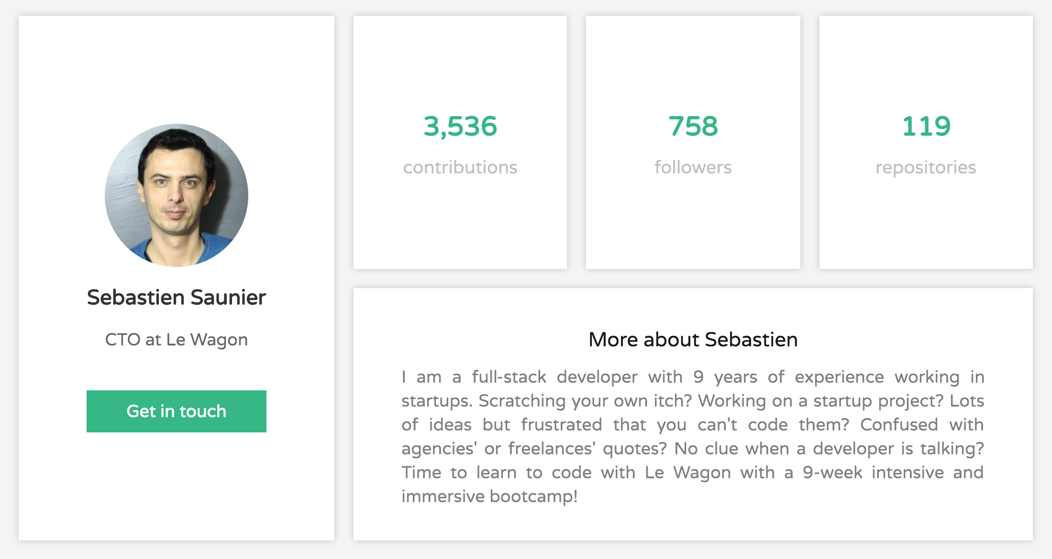
У Flexbox есть проблемы со «сложным» расположением компонентов

Slide 7
CSS Grid – конструктор двухмерных макетов

Slide 8
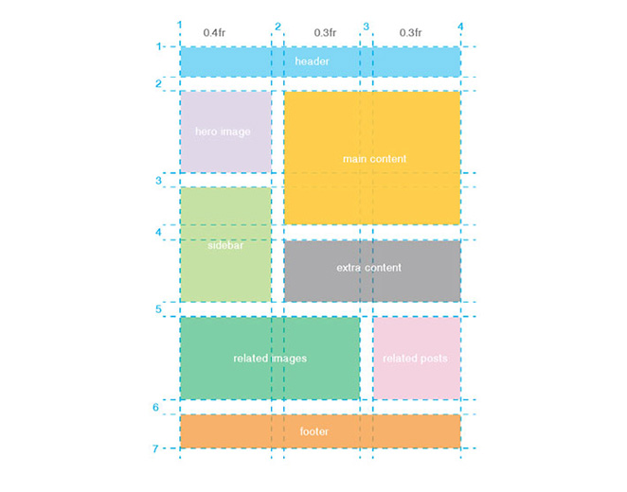
CSS Grid, всё новое – хорошо забытое старое
CSS Grid – последний, на сегодня, и самый совершенный способ размещения элементов на странице. В отличии от всех ранее перечисленных способов позволяет управлять размещением элементов одновременно и по горизонтали и по вертикали.
8

Slide 9
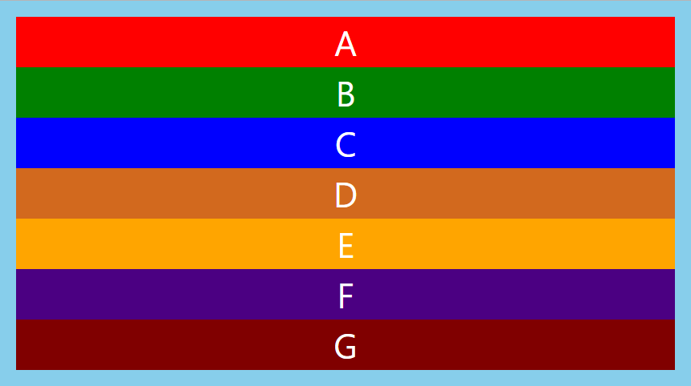
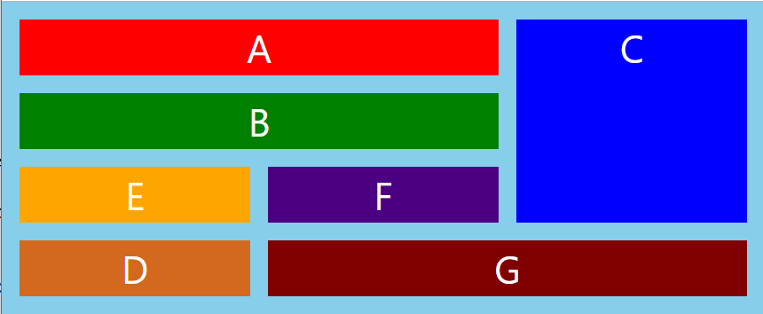
CSS Grid
Клонируйте репозиторий этого занятия, в нём будет разметка…
9

Slide 10
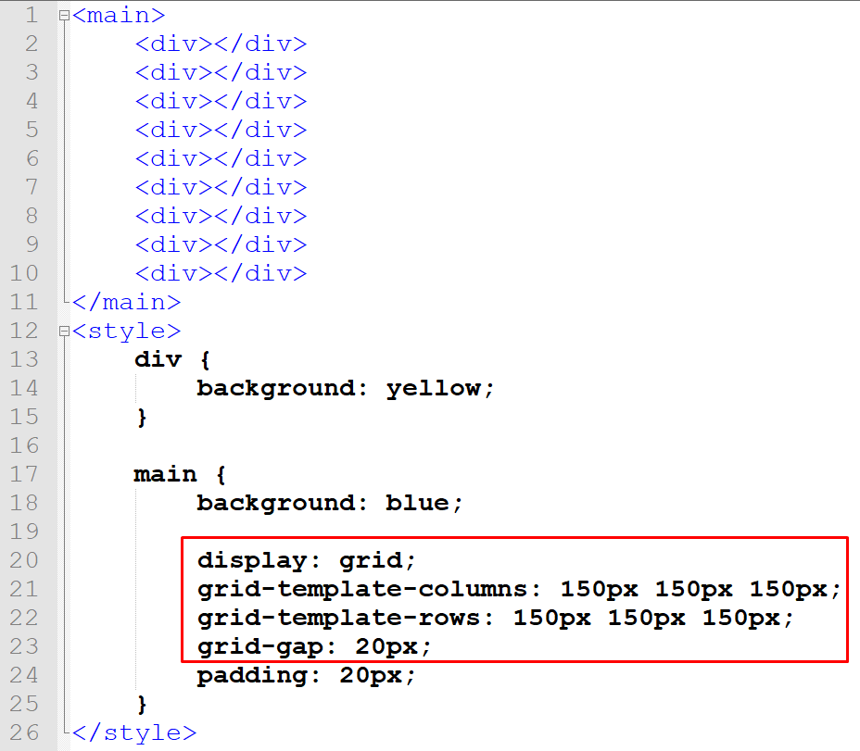
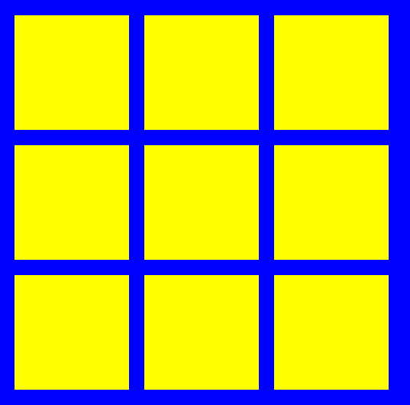
CSS Grid
Grid мы можем включить для любого тега, применив display:grid, а далее при помощи свойств grid-template-columns и grid-template-rows задать соответственно: количество и ширину столбцов и строк которые будут в создаваемой сетке. Все дочерние элементы автоматически расположатся в ячейках сетки. Для задания размера столбцов и строк помимо уже известных единиц измерений можно использовать fr (например: 2.5fr) эта единица задаёт часть от свободного пространства. Отступ между ячейками можно задать при помощи свойства grid-gap.
https://xsltdev.ru/css/grid-template-columns/
https://xsltdev.ru/css/grid-template-rows/
https://xsltdev.ru/css/grid-gap/
10

Slide 11
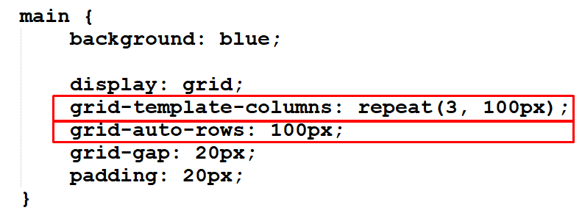
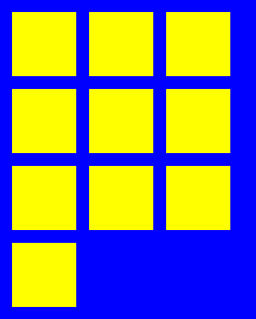
CSS Grid
Если мы заранее не знаем сколько у нас будет элементов (и соответственно строк), мы можем задавать высотку для всех возможных строк одним свойством: grid-auto-rows: 200px;
https://xsltdev.ru/css/grid-auto-rows/
11

Slide 12
CSS Grid – minmax()
Функция minmax() применяется для задания размеров строк и/или столбцов, и позволяет указать границы между которыми браузер может выбирать размер (браузер будет стремится задать значение max, но будет учитывать имеющиеся ограничения сетки в целом).
https://css-live.ru/articles/kak-rabotaet-funkciya-minmax.html
12

Slide 13
Grid Lines

Slide 14
Grid Lines
В Grid’е есть понятие линии (lines) - линии которая разделяет строки и/или столбцы в сетке. При помощи этих линий (точнее их номеров), мы можем размещать элементы внутри сетки не по порядку, а в нужных нам ячейках. Для этого нам нужны свойства: grid-column-start, grid-column-end, grid-row-start, grid-row-end – которые, соответственно, задают номера начальной и конечной вертикальной линии, и начальной и конечной горизонтальной линии. Но это далеко не самый удобный способ…
https://xsltdev.ru/css/grid-column-start/
https://xsltdev.ru/css/grid-column-end/
https://xsltdev.ru/css/grid-row-start/
https://xsltdev.ru/css/grid-row-end/
14

Slide 15
CSS Grid Areas

Slide 16
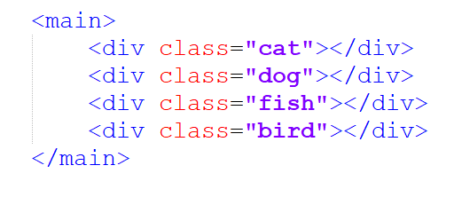
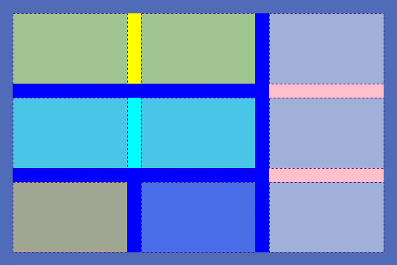
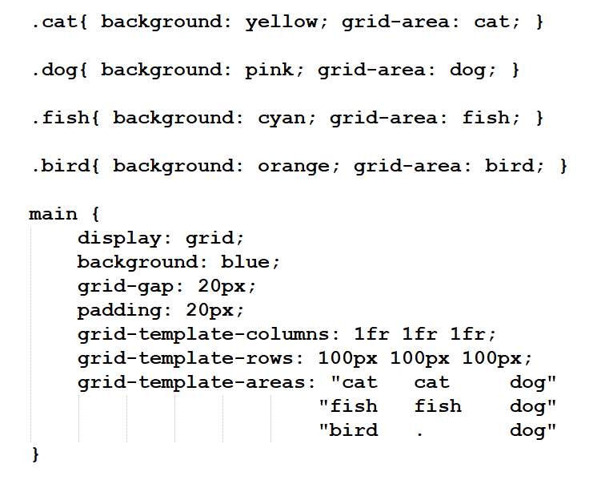
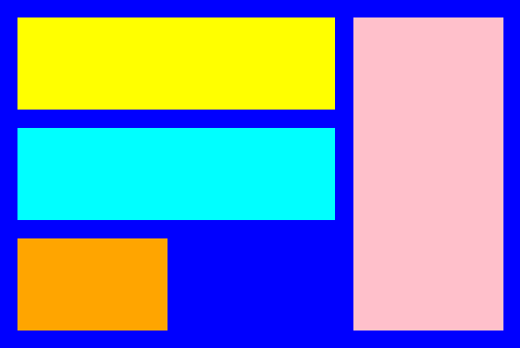
Grid Areas
CSS Grid позволяет в текстовом виде формировать макет. Для этого у каждого элемента в сетке должно быть задано имя посредством свойства grid-area. А при помощи свойств grid-template-areas мы задаём расположение элементов в сетке при помощи заданных имён элементов.
https://xsltdev.ru/css/grid-area/
https://xsltdev.ru/css/grid-template-areas/
16

Slide 17
Немного практики

Slide 18
Традиционное размещение элементов страницы
CSS Grid позволяет легко разметить страницу расположив элементы по своим местам.
18

Slide 19
Будет полезным

Slide 20
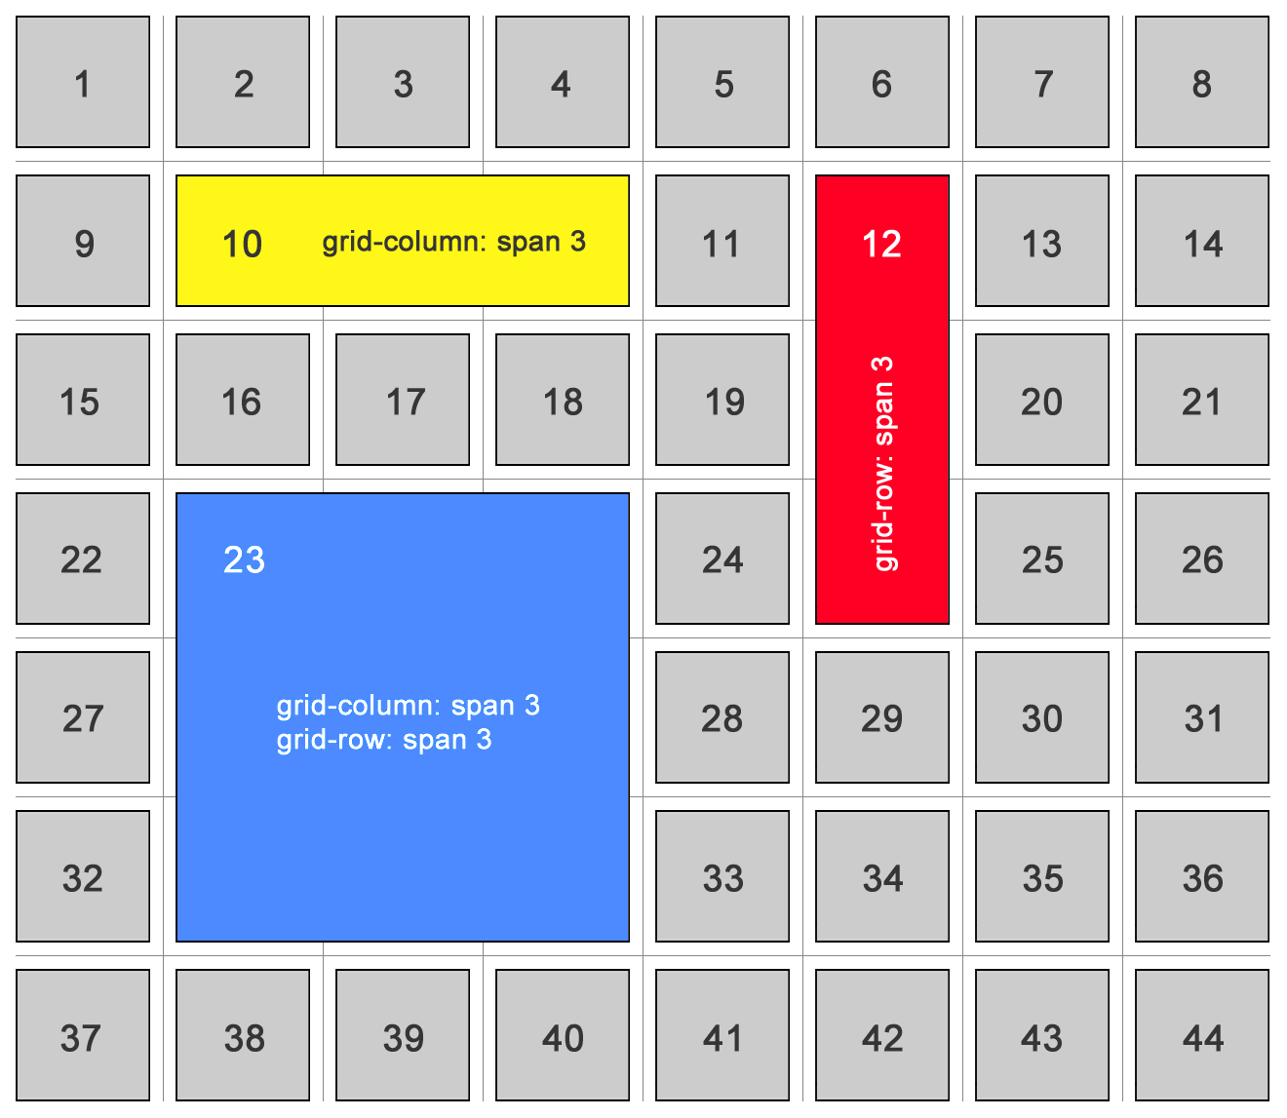
Еще раз о CSS Grid
https://youtu.be/-fDqBEjfzGo?t=39
20

Slide 21
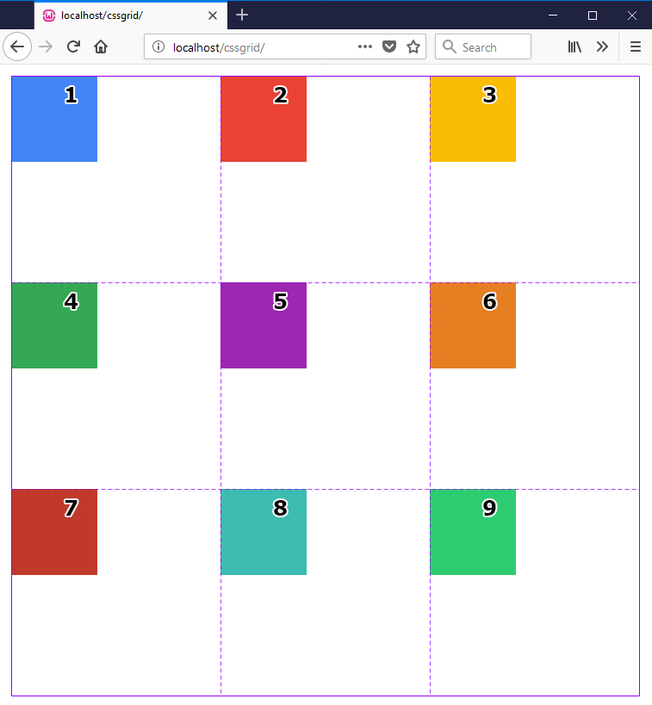
О выравнивании элементов в CSS Grid
CSS Grid даёт возможность выравнивать содержимое ячеек сетки, а также распределять ячейки сетки в пределах родительского элемента.
http://tpverstak.ru/grid/
21

Slide 22
Домашнее задание

Slide 23
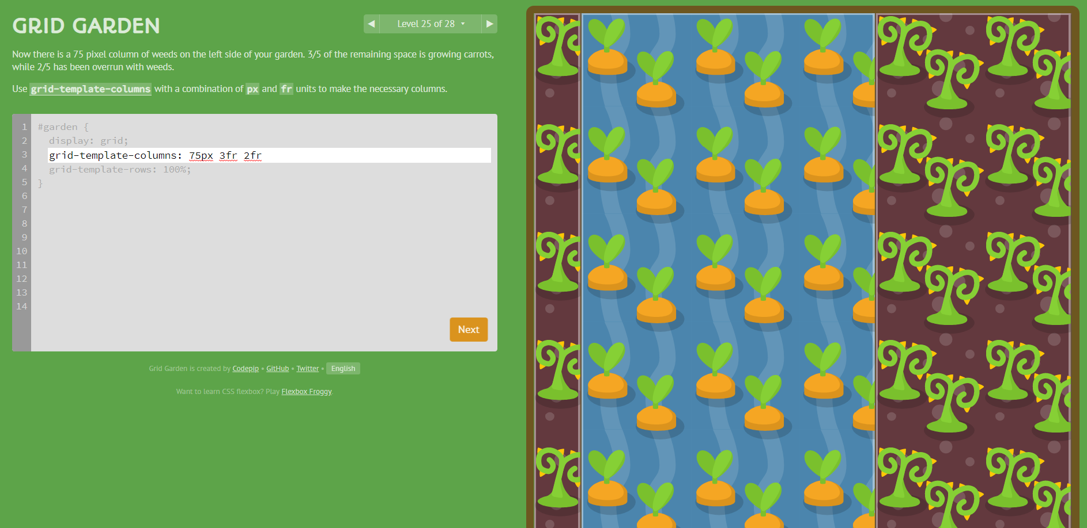
Пройти игру по CSS Grid!
https://cssgridgarden.com/
23

Slide 24

Домашнее задание
CSS Grid и Bootsrap вам в помощь…
Макет доступен в репозитории занятия, в каталоге ./src/homework-layout
24

Slide 25

Домашнее задание ++
CSS Grid и Bootsrap вам в помощь…
Макет доступен в репозитории занятия, в каталоге ./src/homework-layout
25

Slide 26
К следующему
занятию…

Slide 27
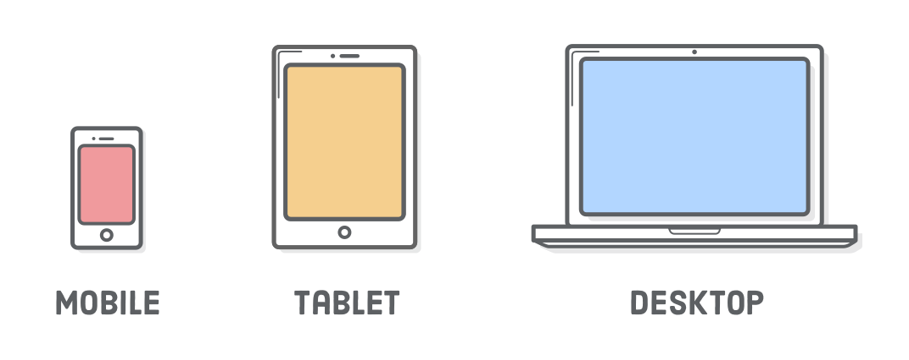
Адаптивная вёрстка
Предварительные знания – лучший помощник в обучении, поэтому к следующему занятию жду, что посмотрите небольшой ролик о медиа-запросах.
https://youtu.be/M-xc1EOMOIE
27

